Slide 1
Etapa 1
Grupo 16
Francisco Quintero
Nicolás Cuevas
Miguel Saavedra

Slide 2
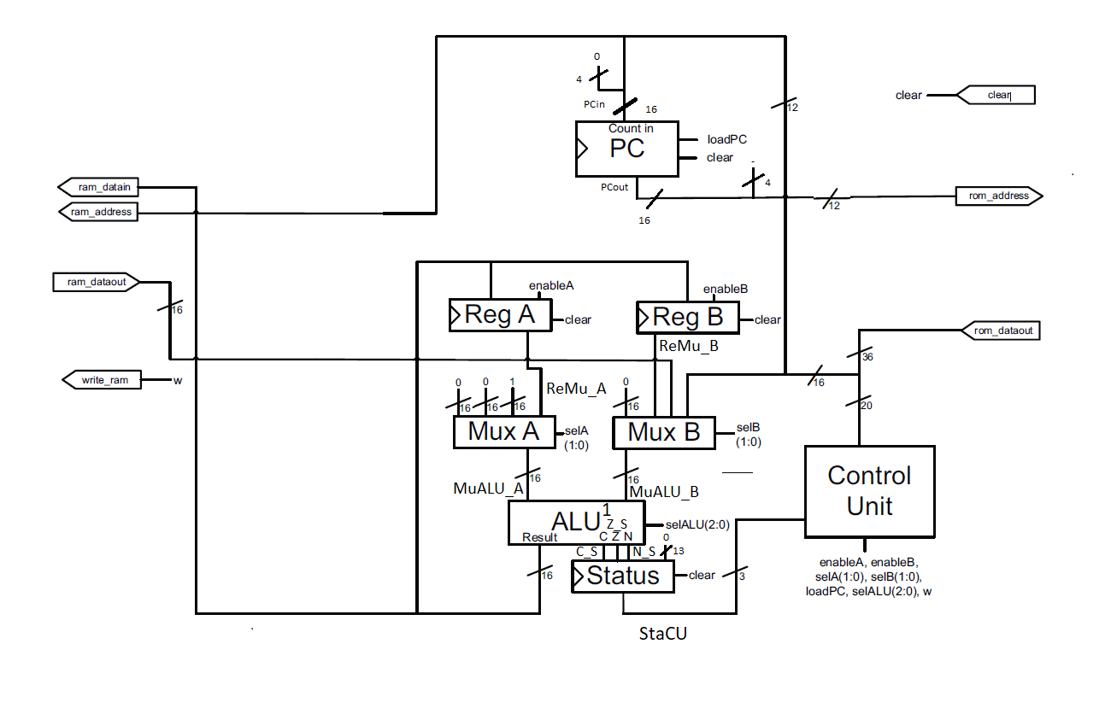
Diseño de nuestro computador básico

Slide 3
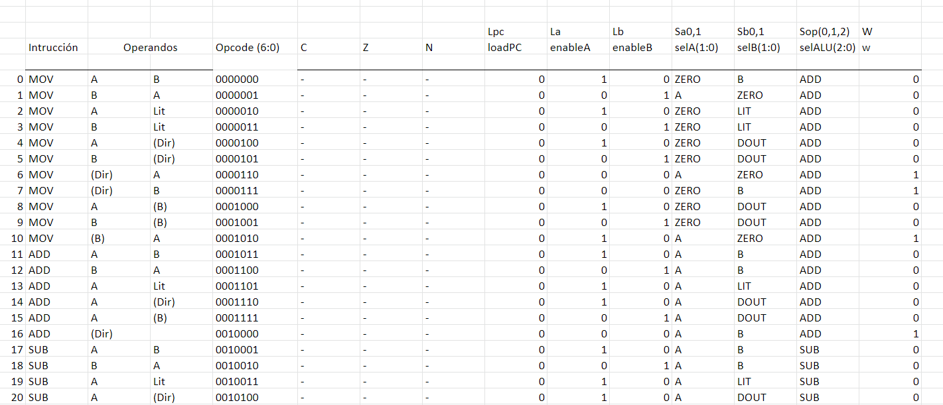
Opcodes

Slide 4
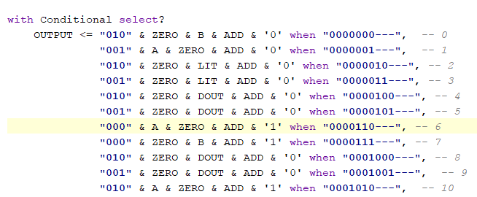
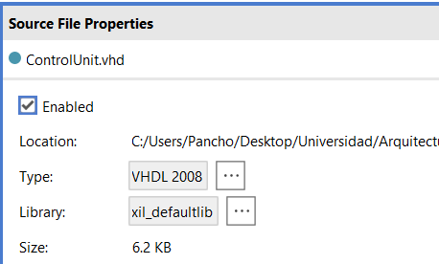
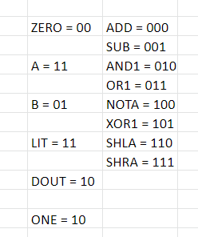
Control Unit

Slide 5
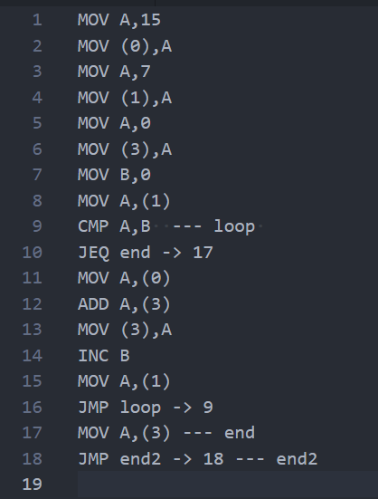
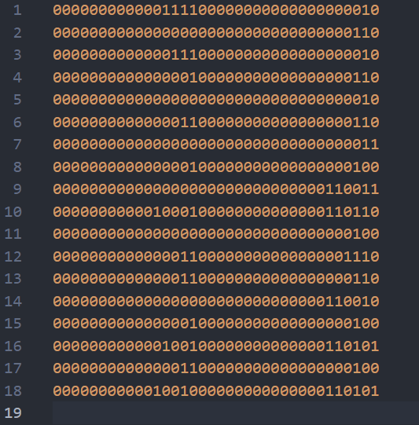
Algoritmo multiplicación

